Slide 1
Estudio del cumplimiento y sus factores asociados en el paciente fumador que acude a nuestra UET
Fernando De Los Reyes Guzmán Ruiz, Rocío Rodríguez Villamor, Néstor Vega Dombidau, Marta Cebrián Romero, Marina Sanz Flores, Juan Antonio Riesco Miranda. Complejo Hospitalario Universitario de Cáceres, Cáceres, España
Objetivo
Valorar el cumplimiento del protocolo de seguimiento de consultas de nuestra unidad y valorar posibles factores asociados al mismo
Resultados
Menor número de pacientes (39%) con intentos previos en el grupo no cumplidor
Mayor % de cumplimiento en el grupo tratado con citisina
No se observan diferencias en el perfil de cumplimiento en los p. que reciben otros tratamientos (bupropion, TSN o conductual)
Material y métodos
Estudio comparativo entre paciente cumplidor y no cumplidor con el protocolo de 8 consultas de seguimiento

Slide 2
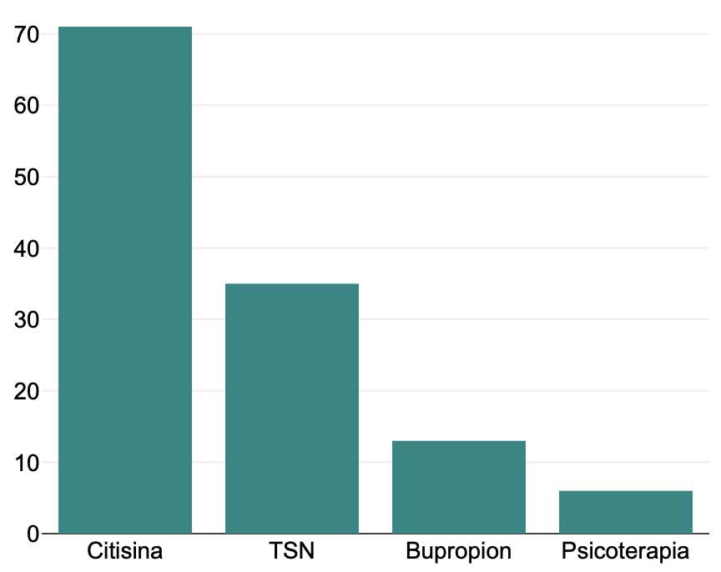
CUMPLIDORES (104 p. /72 %)
Hombres Edad Intento previo de abandono IPA Cigarrillos/día Dependencia Fagerström Media de revisiones Enf. pulmonar previa Enf. psiquiátrica previa | 51% 55 +/- 10 76% 35 +/- 20 21 +/- 12 Alta 7 56% 52%
Citisina
TSN
Bupropion
Psico
CONCLUSIONES
En nuestra UET, casi 3 de 4 pacientes son buenos cumplidores
Perfil varón de 55 años, intensidad de consumo elevada que ha realizado intentos previos de abandono y utiliza tratamiento con citisina en su intento actual de abandono
No hay diferencias significativas entre el cumplidor/no cumplidor excepto en un mayor número de intentos previos de abandono en el cumplidor

